Slide 1
2022.10.05-2022.11.06
Szakmai gyakorlat
Spanyolország-Valencia

Slide 2
A résztvevők:
Szakácsok:
Kálmán Violetta-11/2
Katona Ádám-11/2
Pincérek
Csiki Vanessza-11/3
Rottenbacher Ábel-11/3
Erdélyi Péter-11/3
Kísérő tanárok:
Gyarmati Klára (osztályfőnök 11/3)
Haluszka Tibor (igazgatóhelyettes)
Solymosi Csilla (igazgatónő)

Slide 3
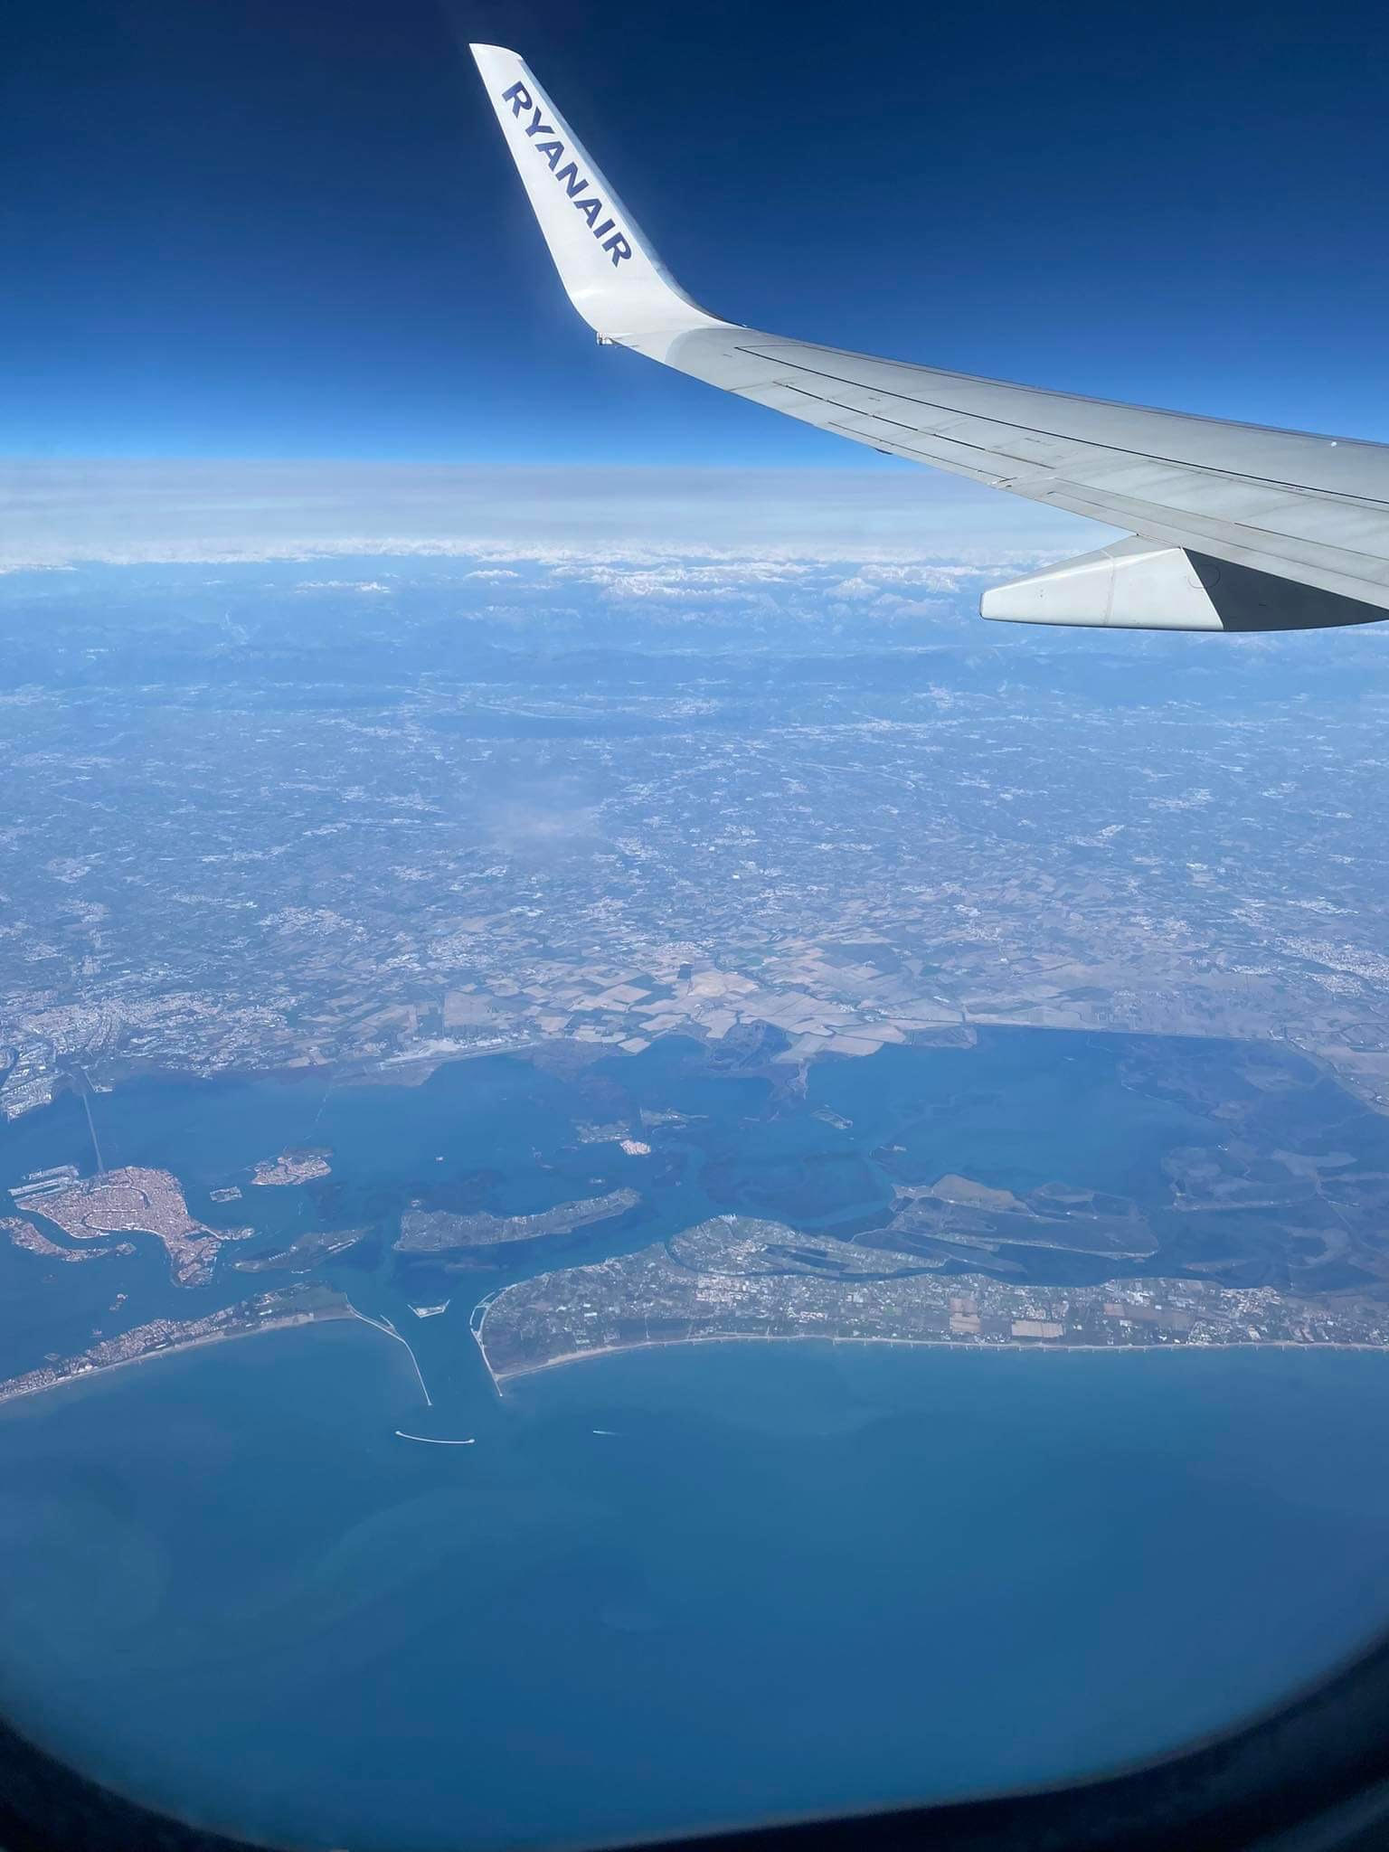
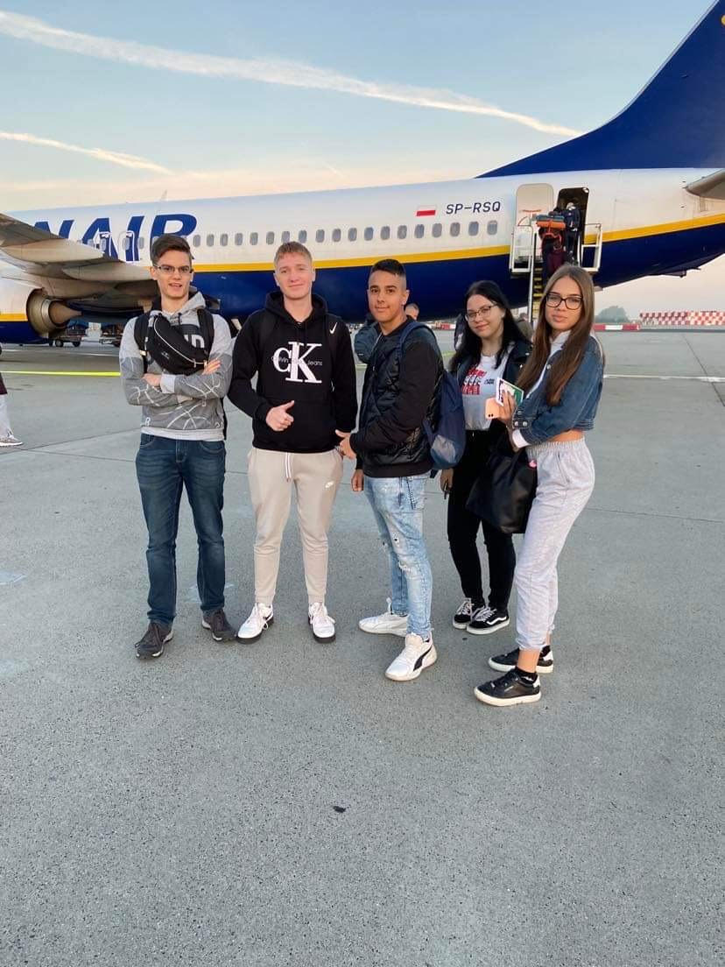
Utazás

Slide 4
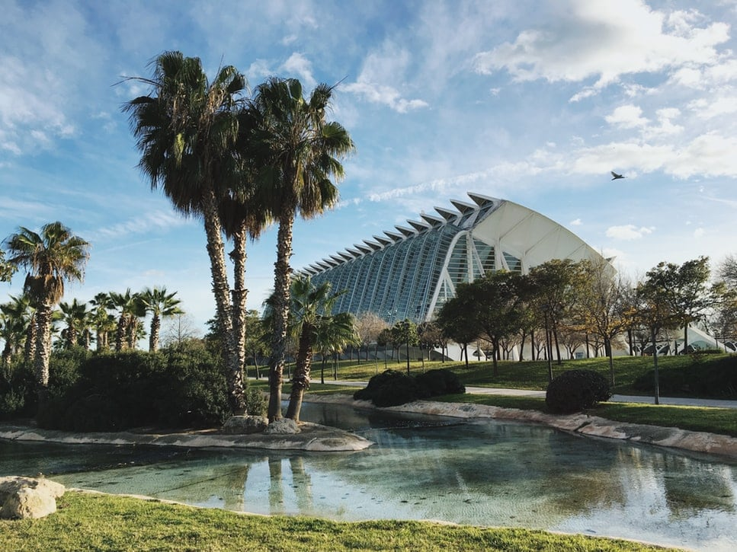
Valencia
Spanyolország 3. legnagyobb városa,
Barcelónától kb 300km-re fekszik
A kiszáradt Túria folyó medre takarja az egész várost átszelő parkot

Slide 5
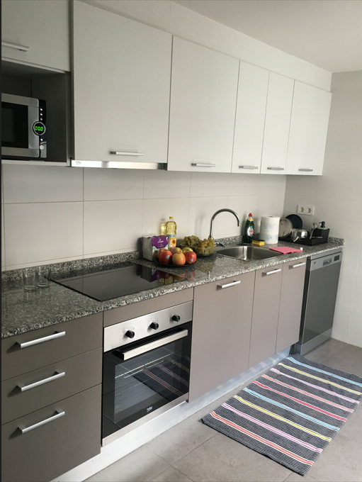
Szállás
A Túria parkhoz közel volt a szállásunk.
Lehetőségünk volt buszozni , de volt aki a gyaloglást választotta, hogy munkába járjon.

Slide 6
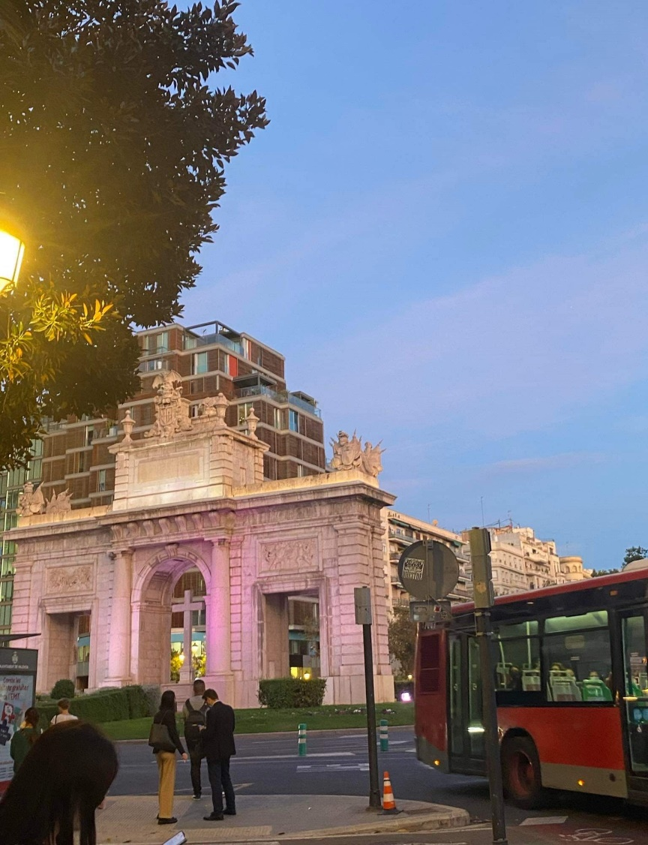
Legtöbbször innen indultak a napjaink:
Porta De La Mar

Slide 7
Munkahelyeink:
Entrevins – Csiki Vanessza Los Gomez – Erdélyi Péter Hotel DWO Valencia – Rottenbacher Ábel Puerta del Mar – Katona Ádám Hotel Kramer & Bar – Kálmán Violetta

Slide 8
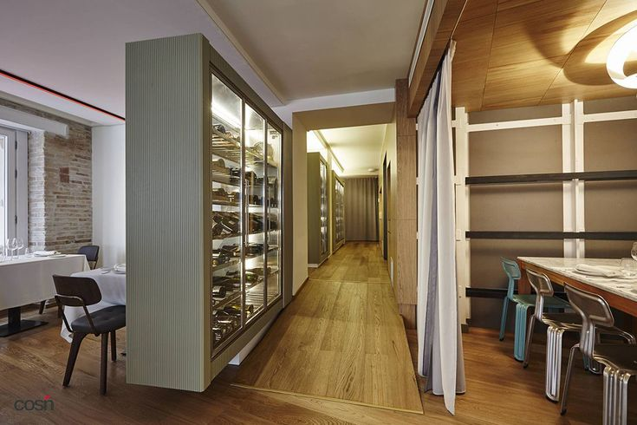
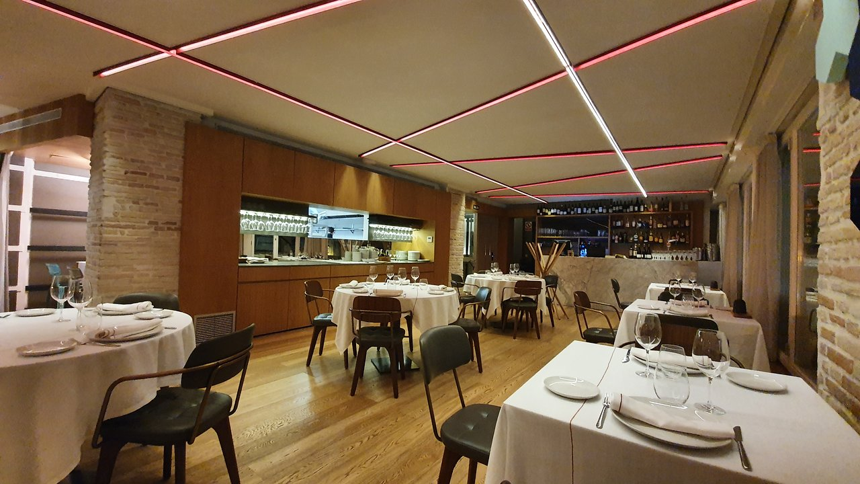
Ez egy Michelin csillagos étterem ahol felszolgálóként dolgoztam.
A városban volt a munkahelyem, általában gyalog jártam minden nap, hogy addig is nézelődjek.
Négyen voltunk pincérek, a vendégek általában nagyon kedvesek voltak és legtöbbjük járt is már Magyarországon.
Rengeteg dolgot tanulhattam itt.

Slide 9
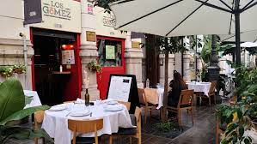
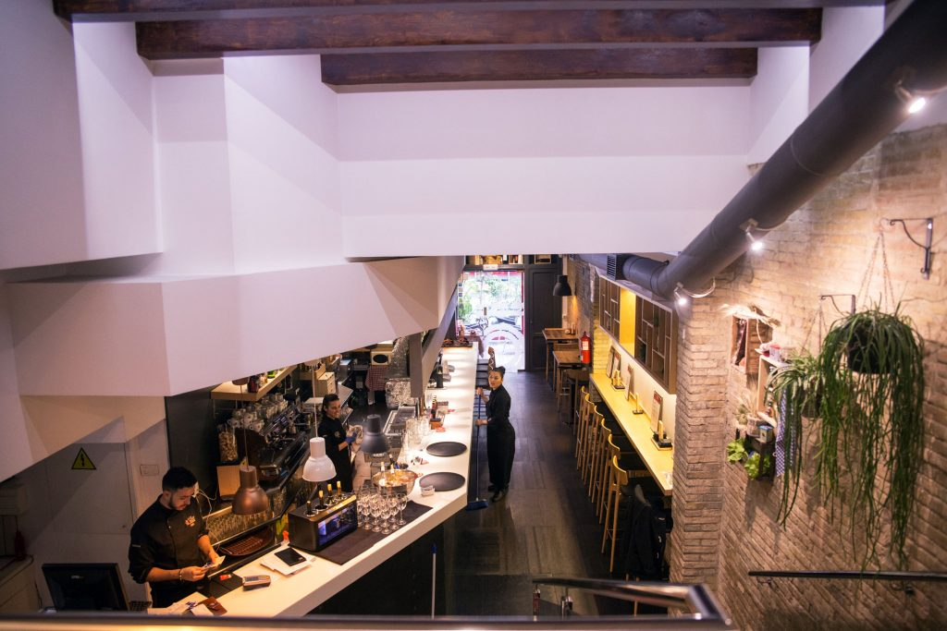
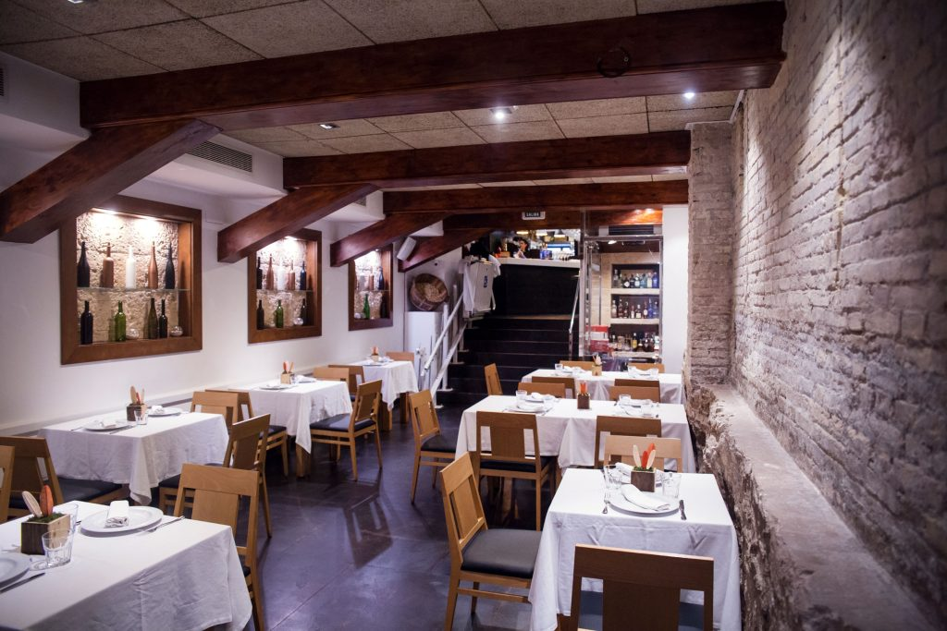
Los Gomez
Én egy étkezőben dolgoztam felszolgálóként.
Általában pultban voltam és italokat készítettem elő, majd kivittem a vendégeknek.
Nagyon kedvesek voltak a munkatársaim.

Slide 10
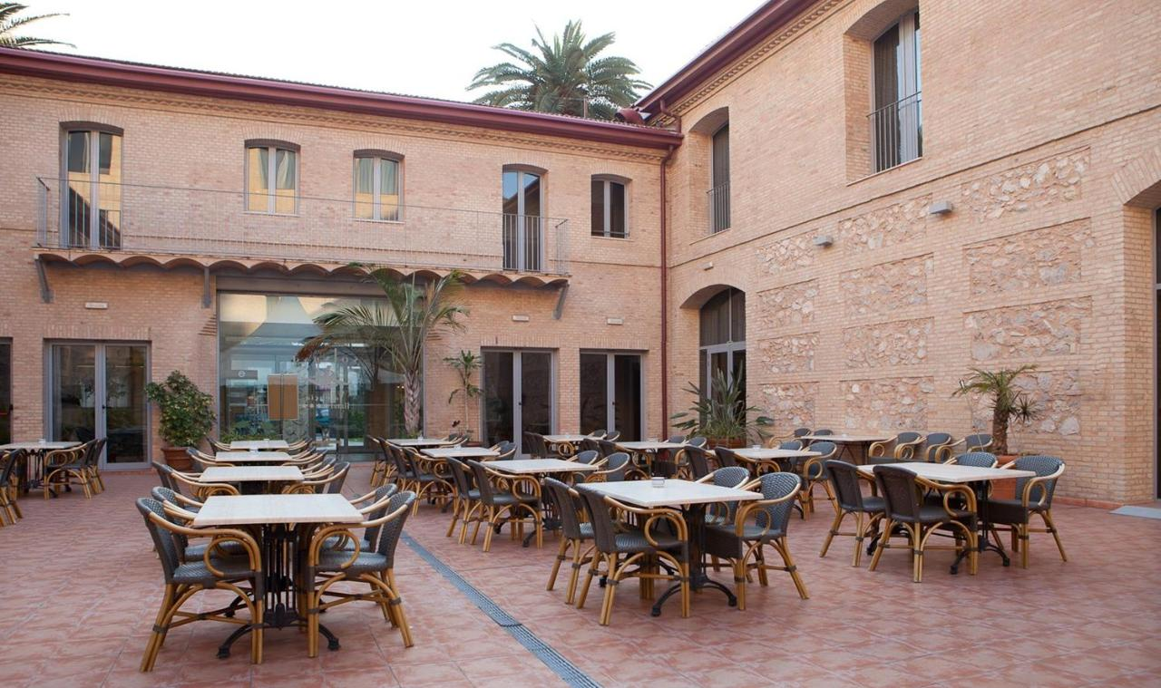
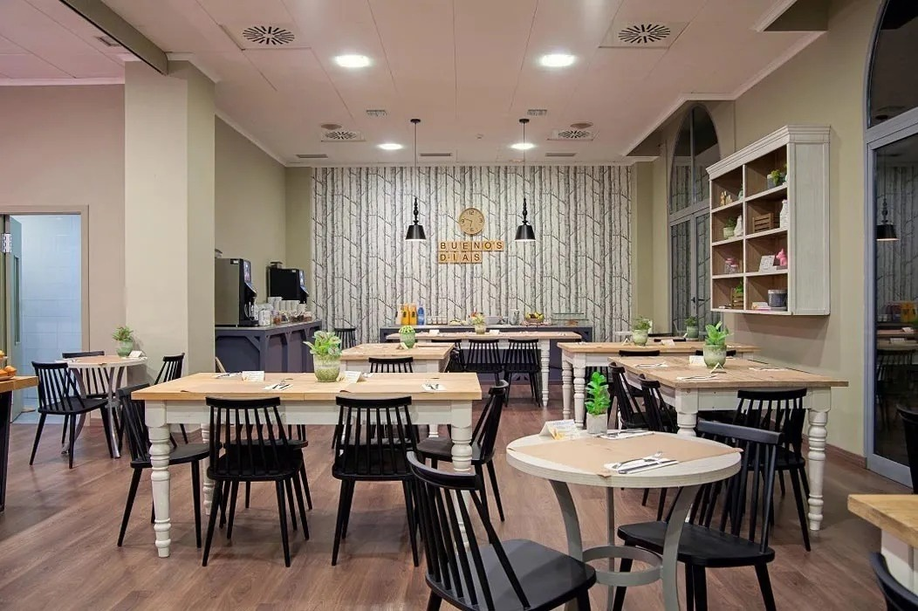
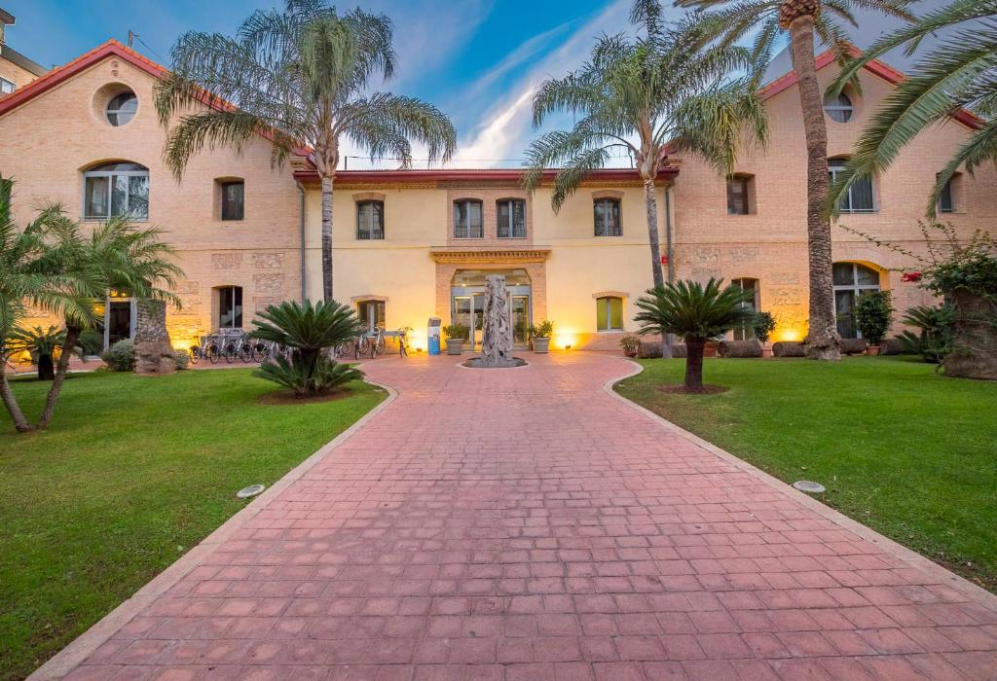
HOTEL DWO VALENCIA
Ez egy négy csillagos hotel volt ahol dolgoztam elég messze volt a szállásunktól. Kétszer kellet átszállnom mindig amikor mentem dolgozni. Pincérként dolgoztam reggeliztetés közben, öten voltunk pincérek nem minden nap voltunk ott mind hanem naponta változott.

Slide 11
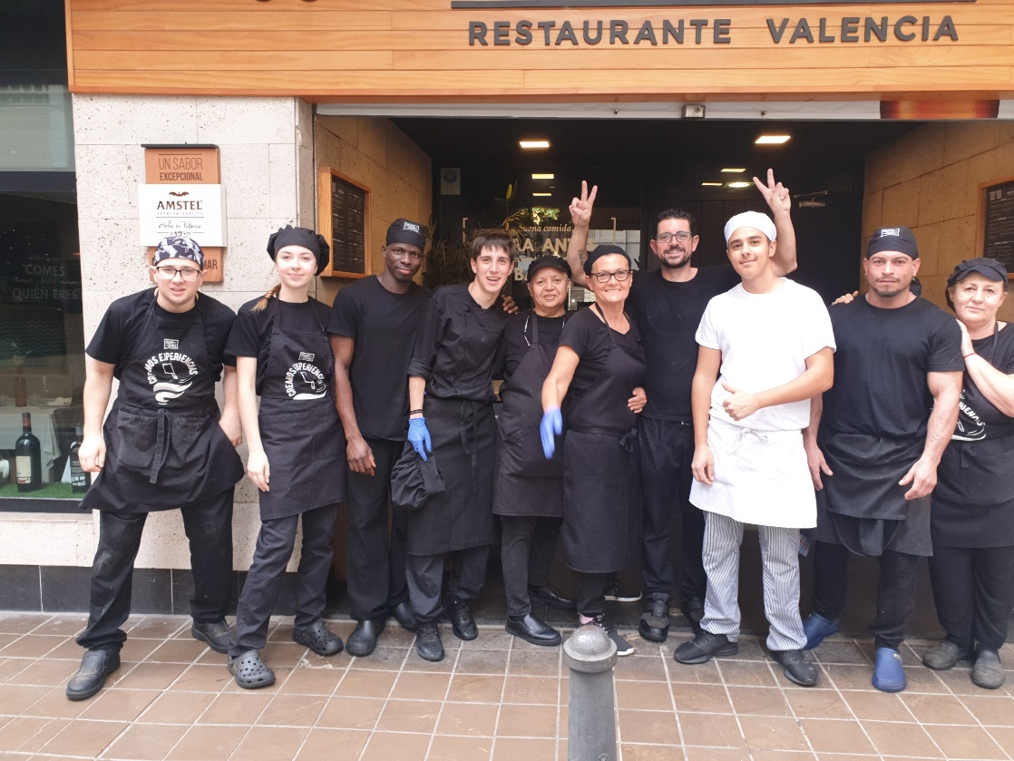
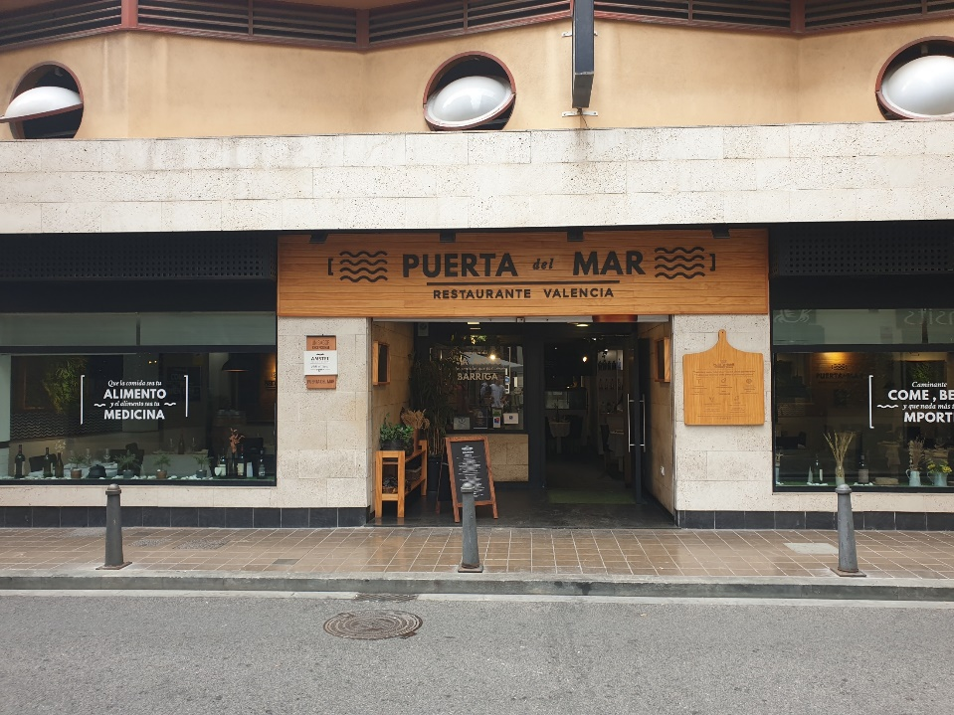
Puerta del Mar
Ez egy mediterrán étterem. Elég modern és jó felszereltségű. Nagyon kedves és segítőkész munkatársaim voltak. Konyhán dolgoztam, ahol sokféle alapanyaggal találkozhattam. Örülök, hogy beleláthattam a kultúrájukba.

Slide 12
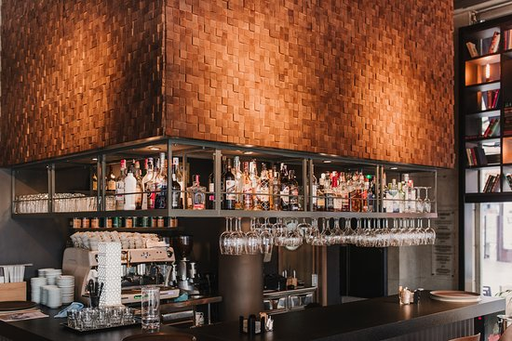
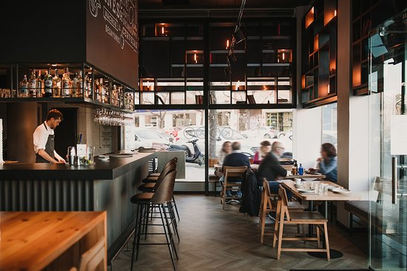
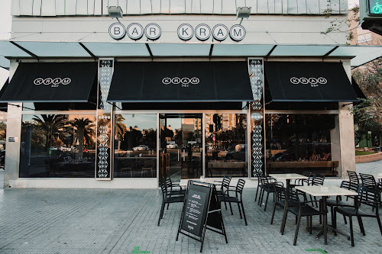
Hotel Kramer & Bar
Egy háromcsillagos hotelnek és a bárjának a konyháján dolgoztam. Nagyon kedvesek voltak a szakácsok és a pincérek is egyaránt. A reggeli készítésben és a napi menünek az előkészítésében segédkeztem. Kb. 20 percre volt gyalog a szállásunktól ez a munkahely.

Slide 13
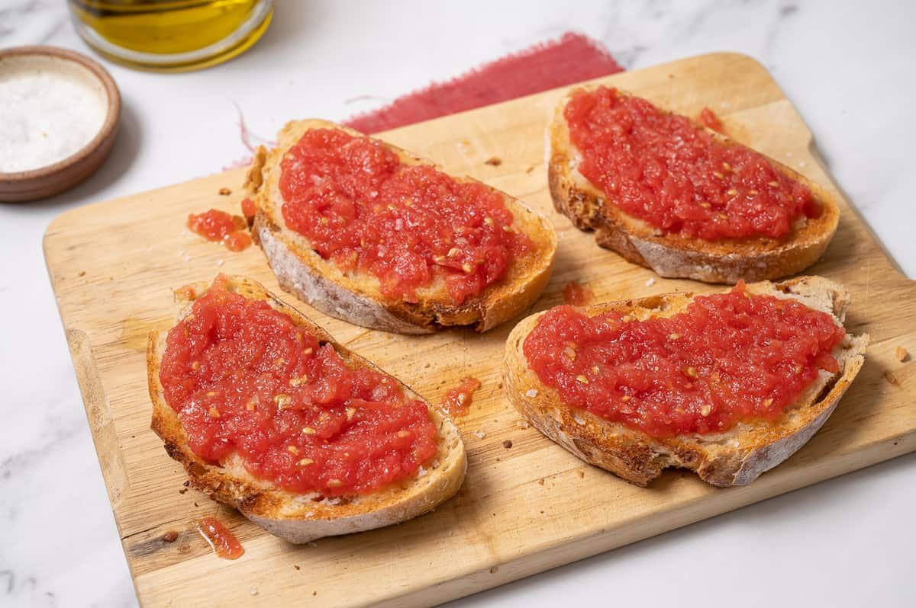
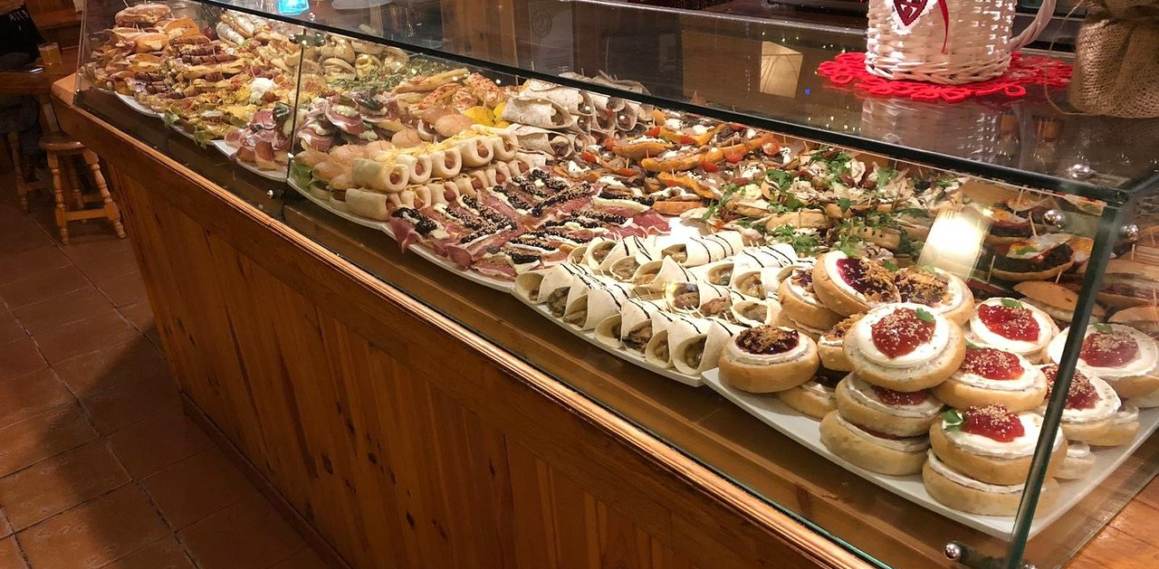
Helyi ételspecialitások

Slide 14
Látványosságok, kulturális programok
Túria park
Ócenárium
El Micalet
Kerámia Múzeum
Saguntoban a Római színház, kastély
Playa de le Malvarrosa (Malvarrosa tengerpart)
Bikaviadal aréna
Mercat central
Estacío del Nord (vasútállomás)

Slide 15
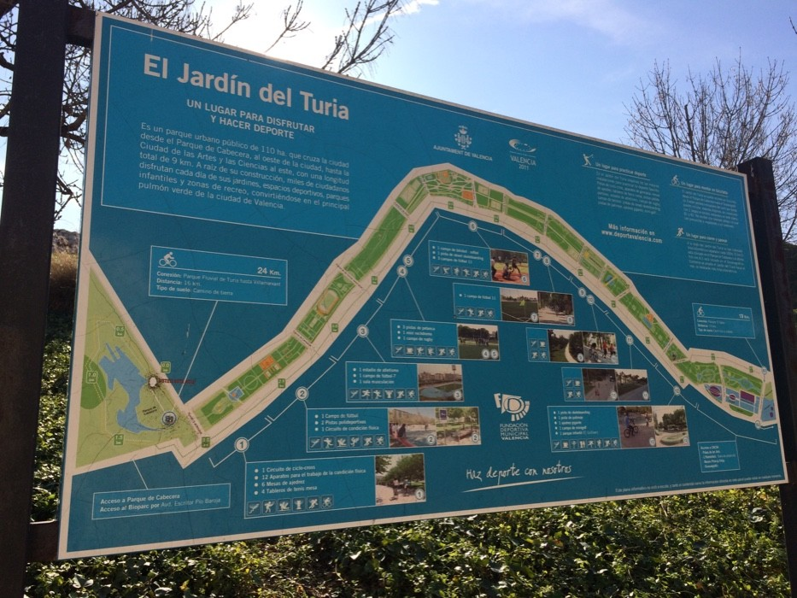
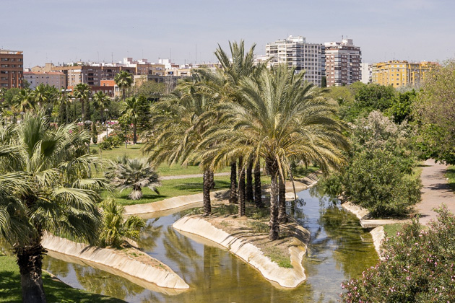
Túria Park

Slide 16
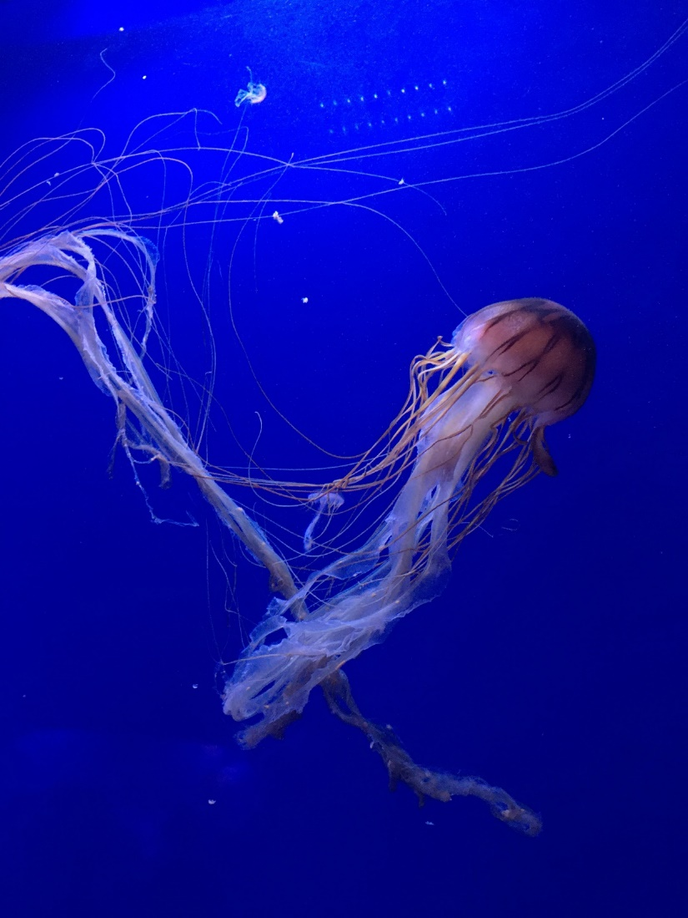
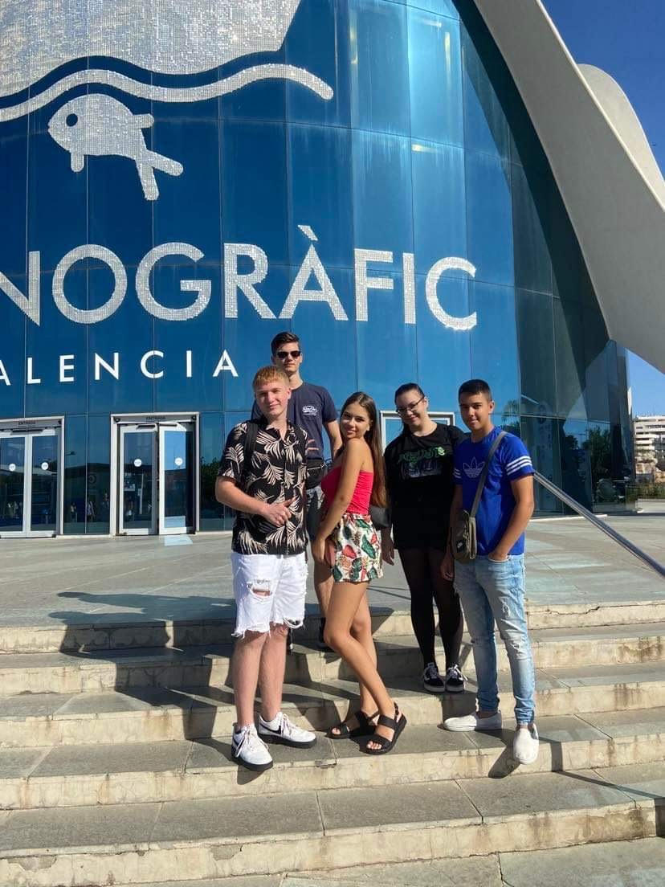
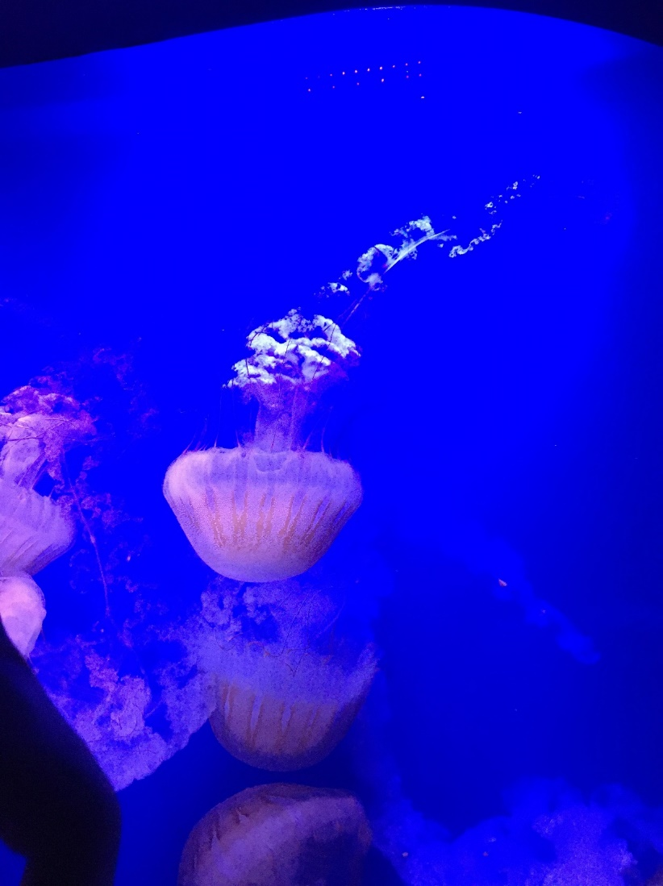
Ócenárium
Gyönyörű vízi állatokat amiket nem láttunk volna a budapesti állatkertben.

Slide 17
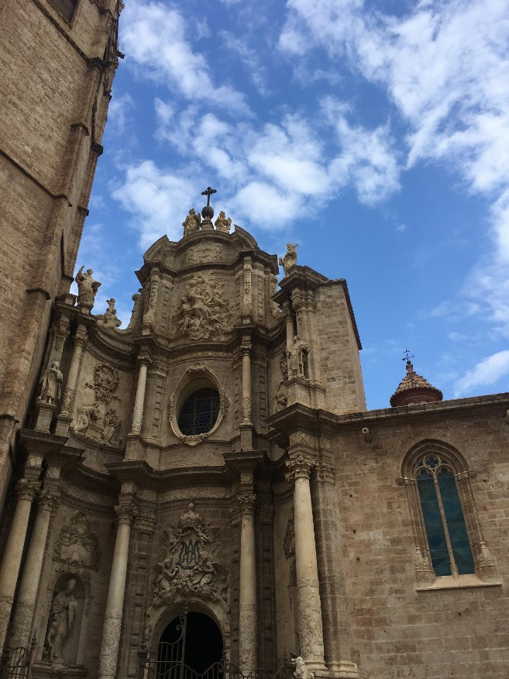
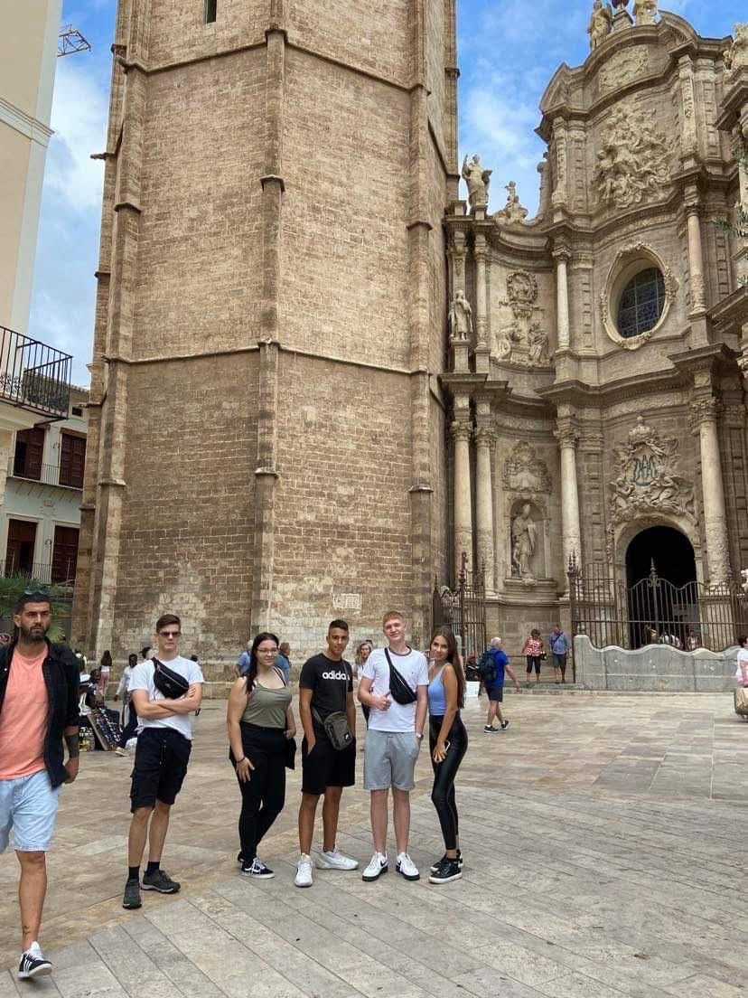
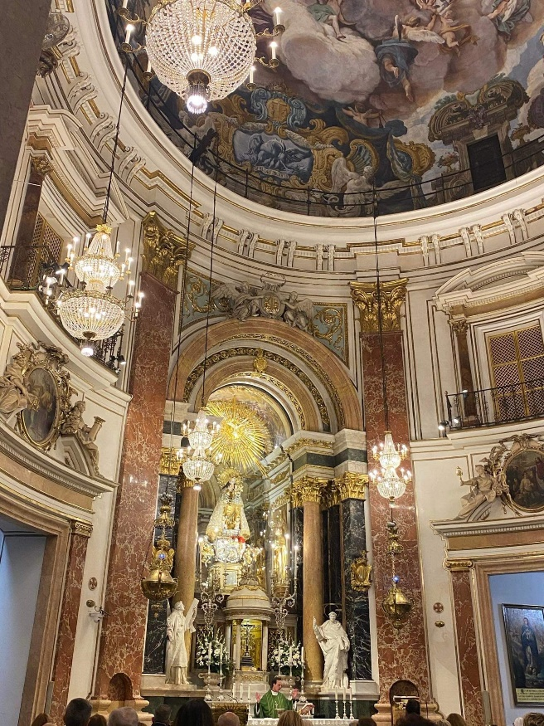
El Micalet

Slide 18
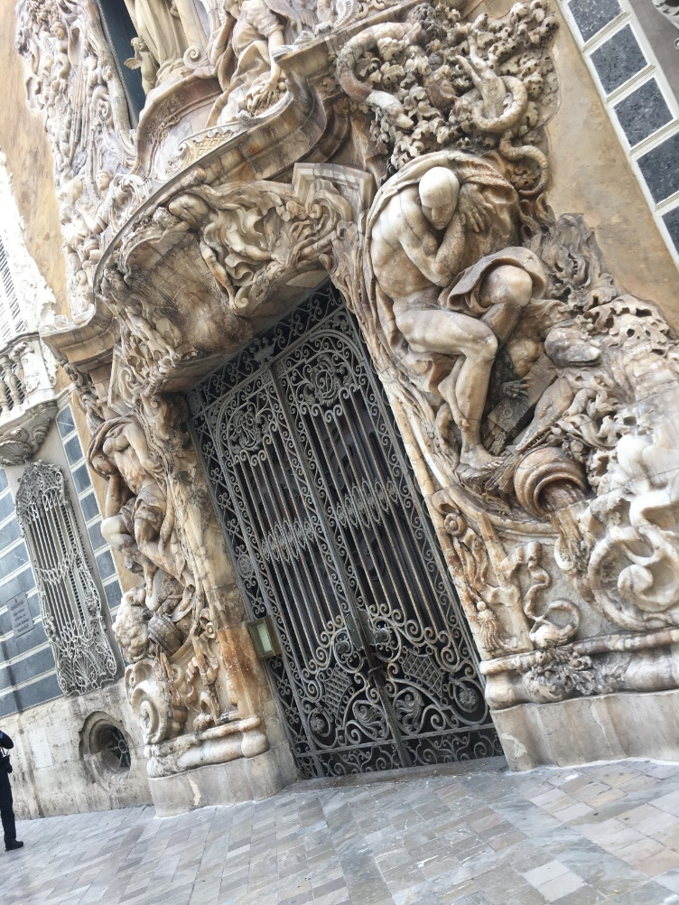
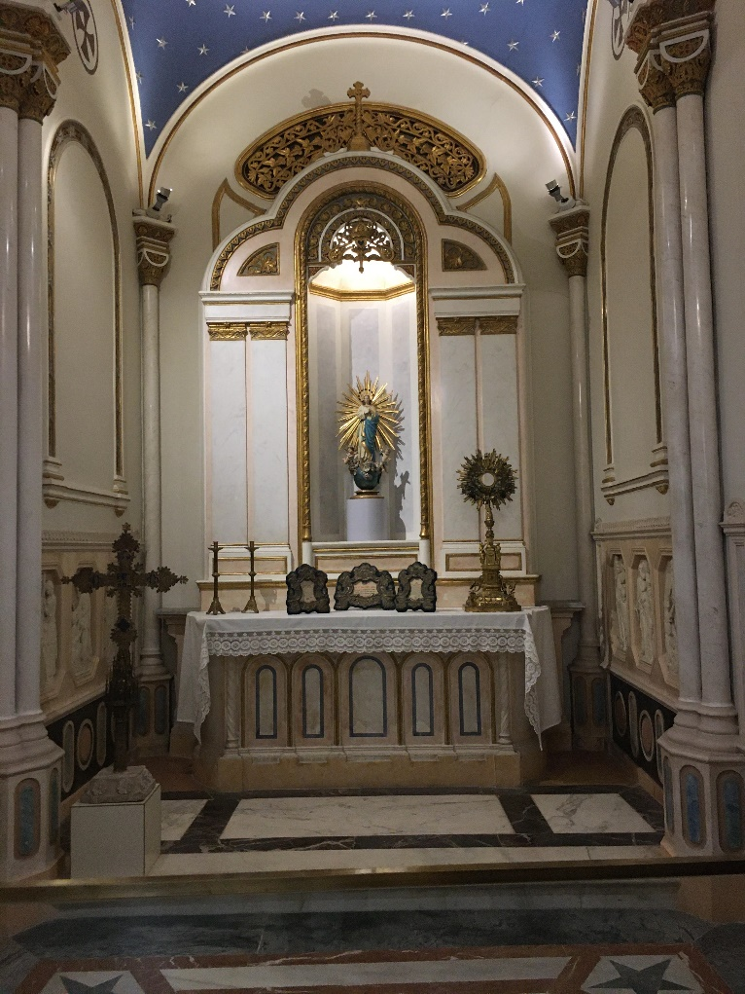
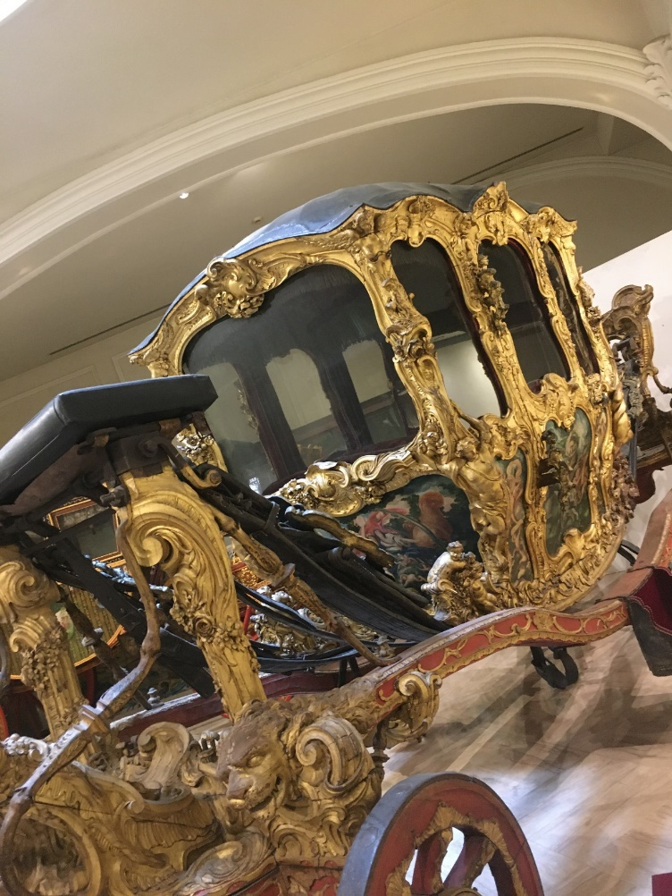
Kerámia múzeum

Slide 19
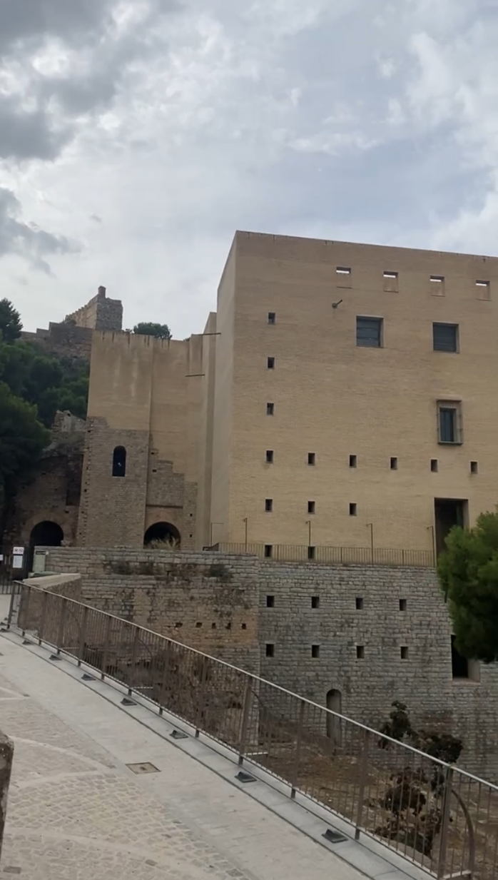
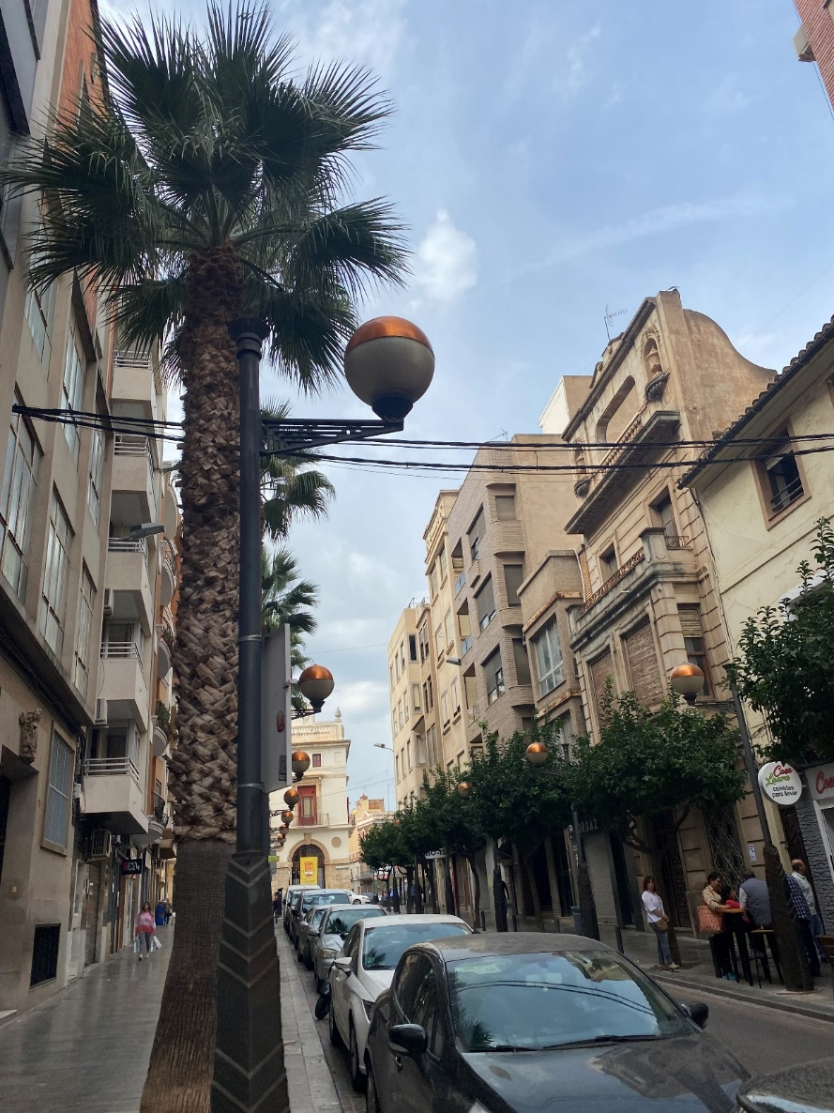
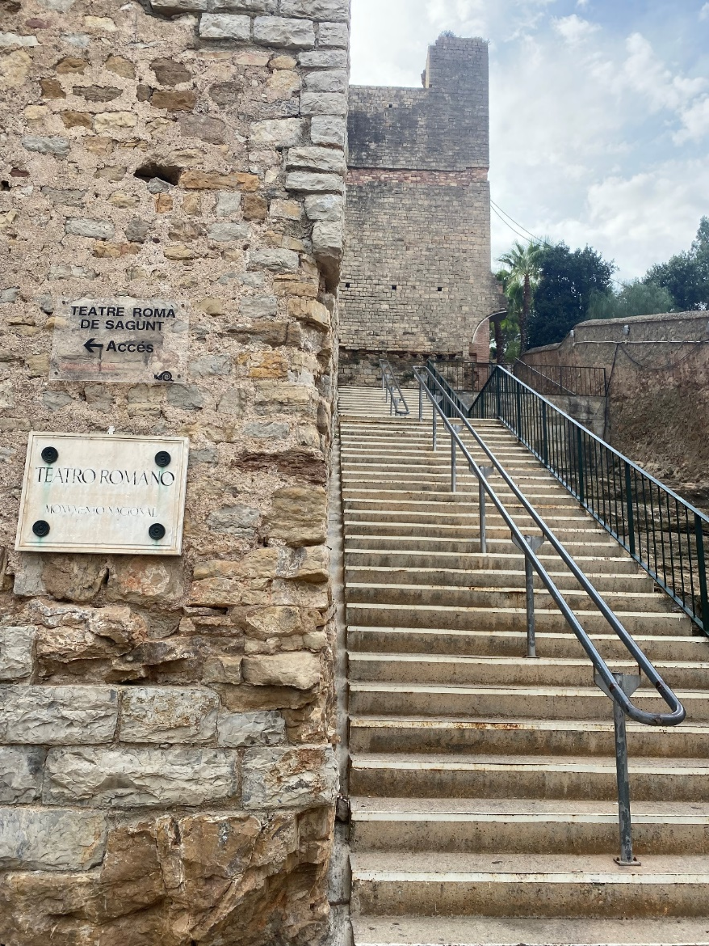
Sagunto

Slide 20
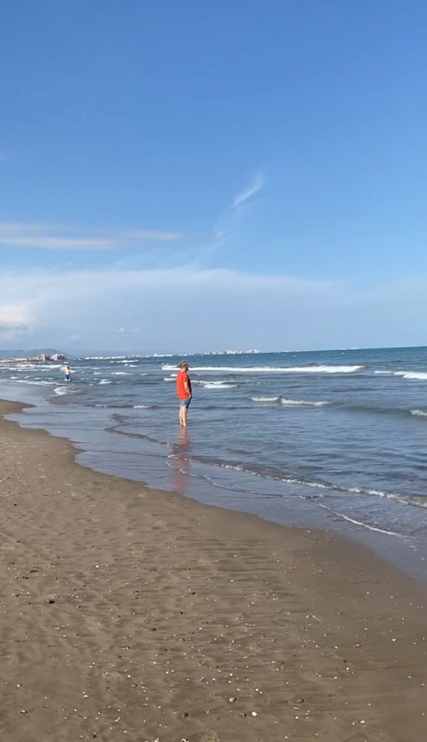
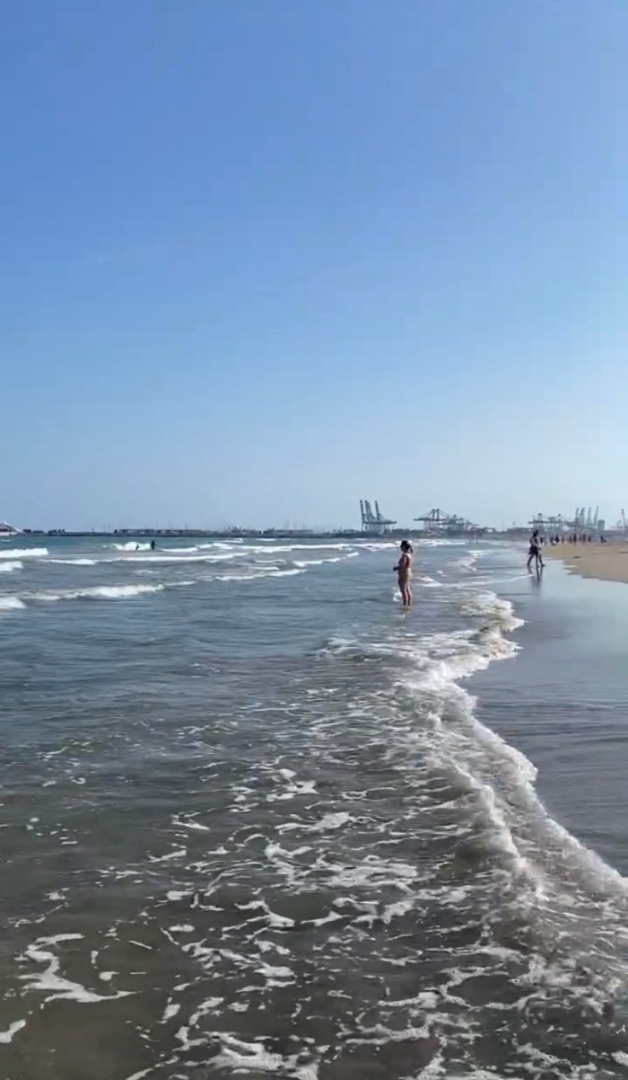
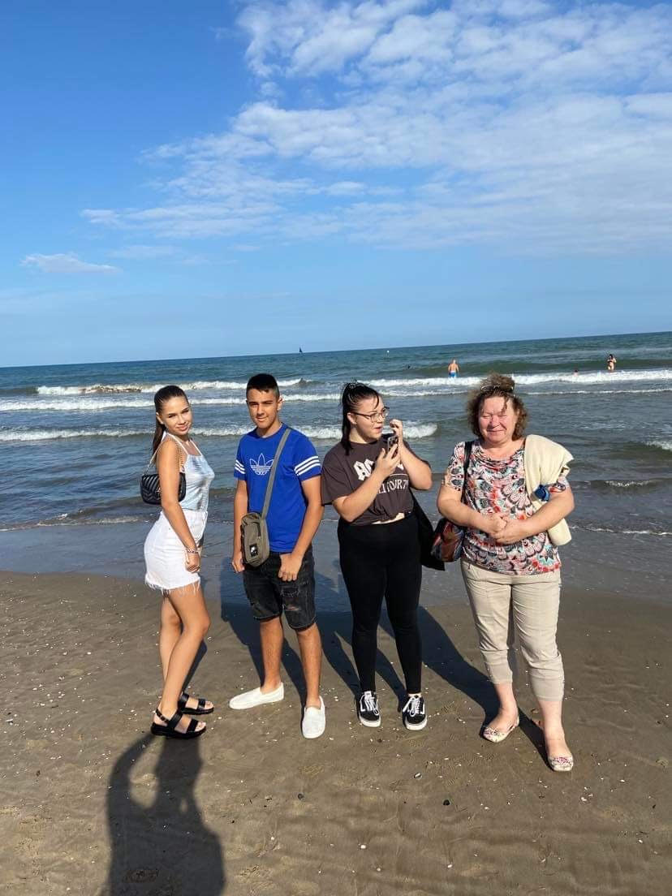
Playa de la Malvarrosa

Slide 21
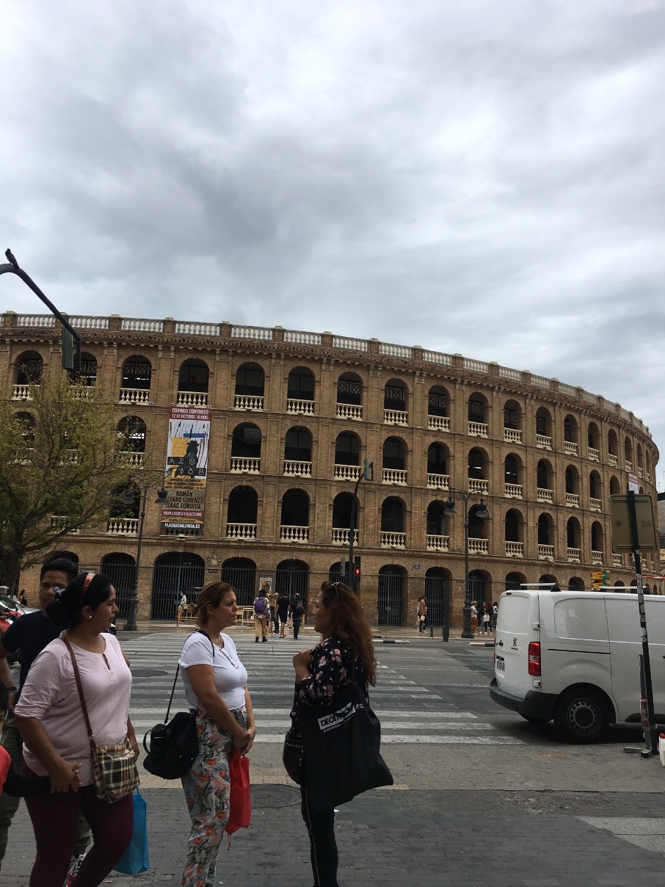
Bikaviadal aréna

Slide 22
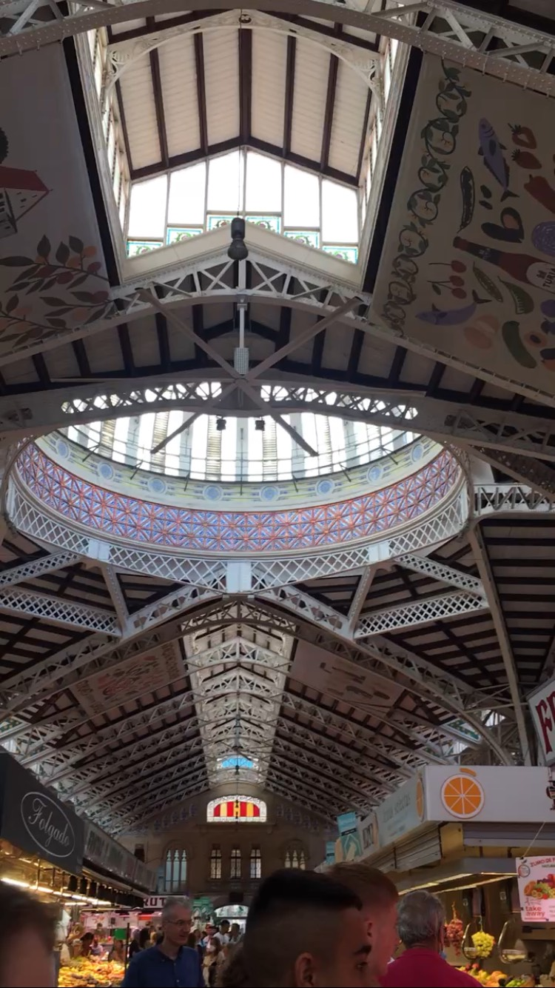
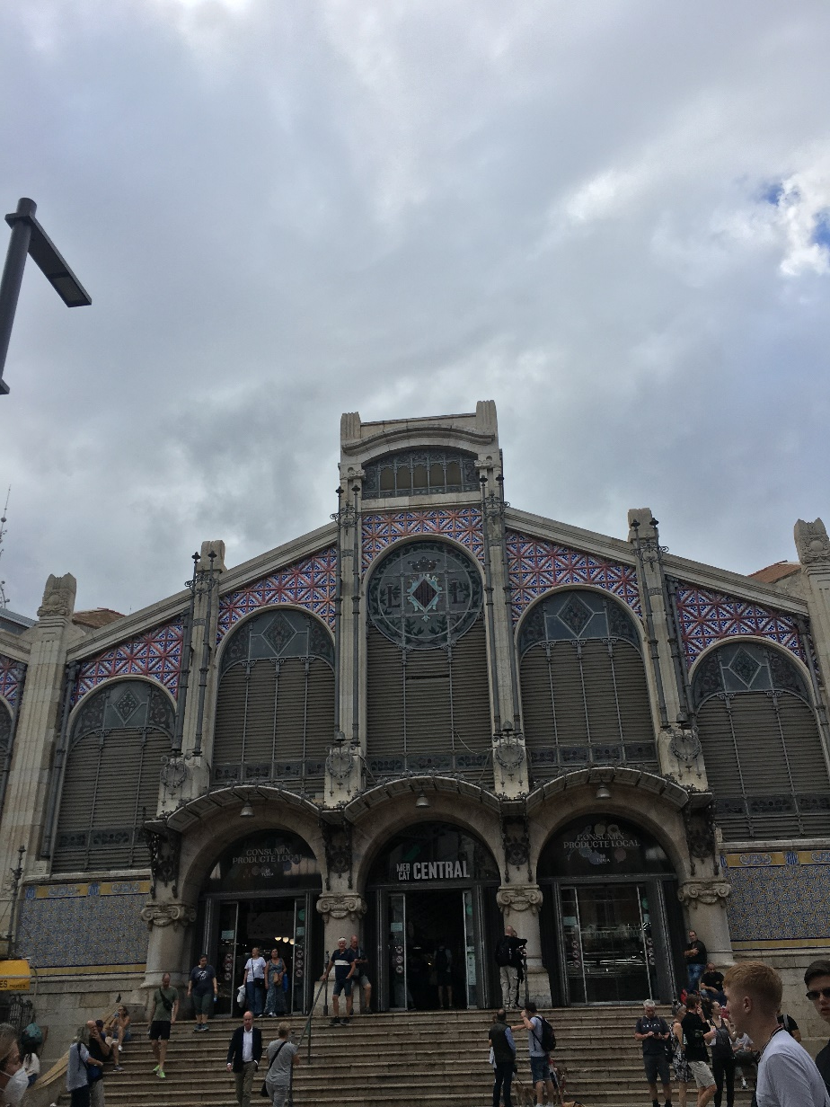
Mercat central

Slide 23
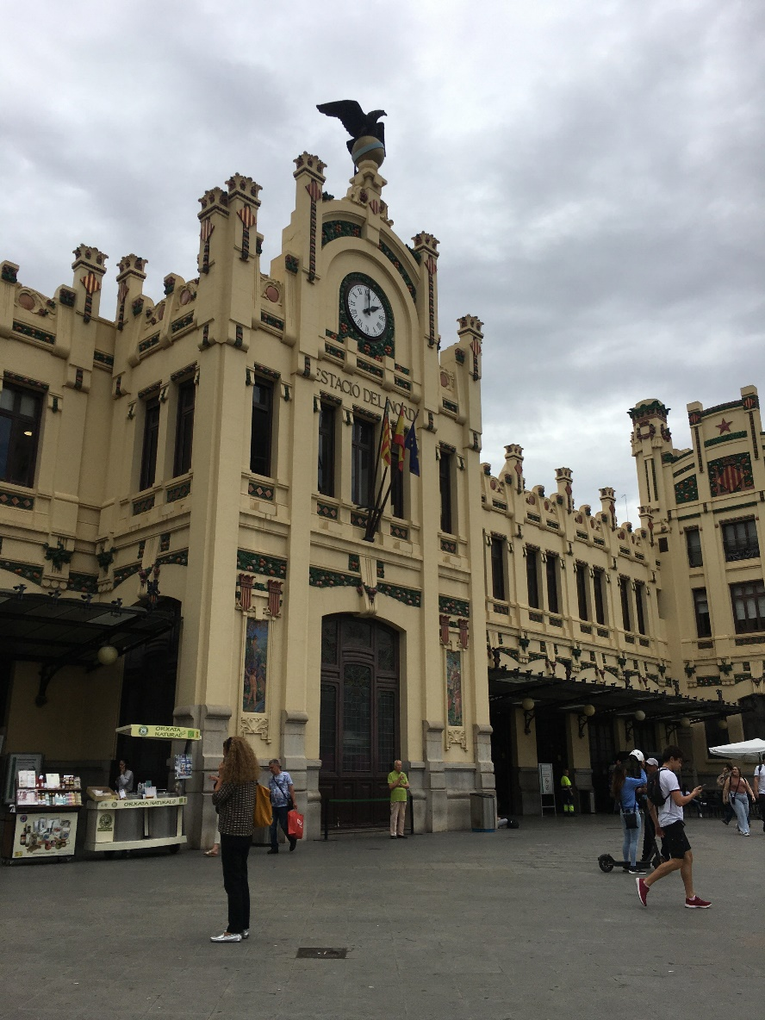
Estacío del Nord

Slide 24
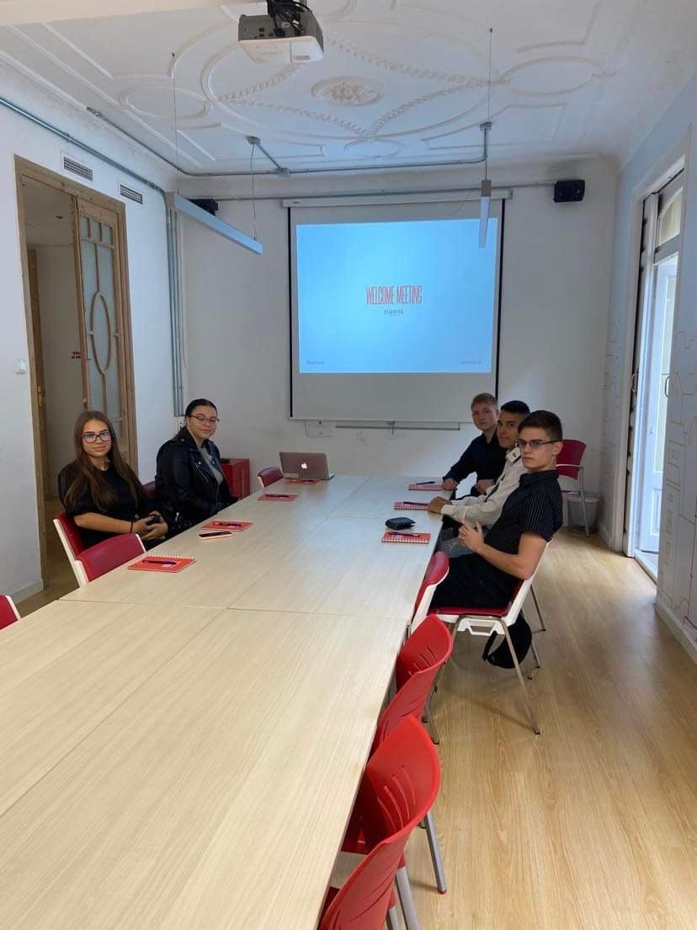
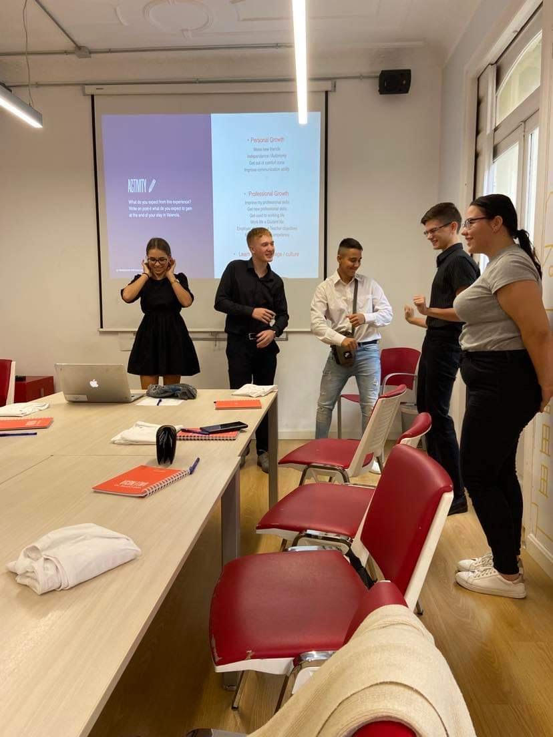
Ők segítettek nekünk mindenben.
Segítőkészek voltak bármi kérdésünk volt.
Másfél hetente volt meetingünk, beszámoltunk a munkáról, szállásról, hogyan zajlanak a mindennapok stb…

Slide 25
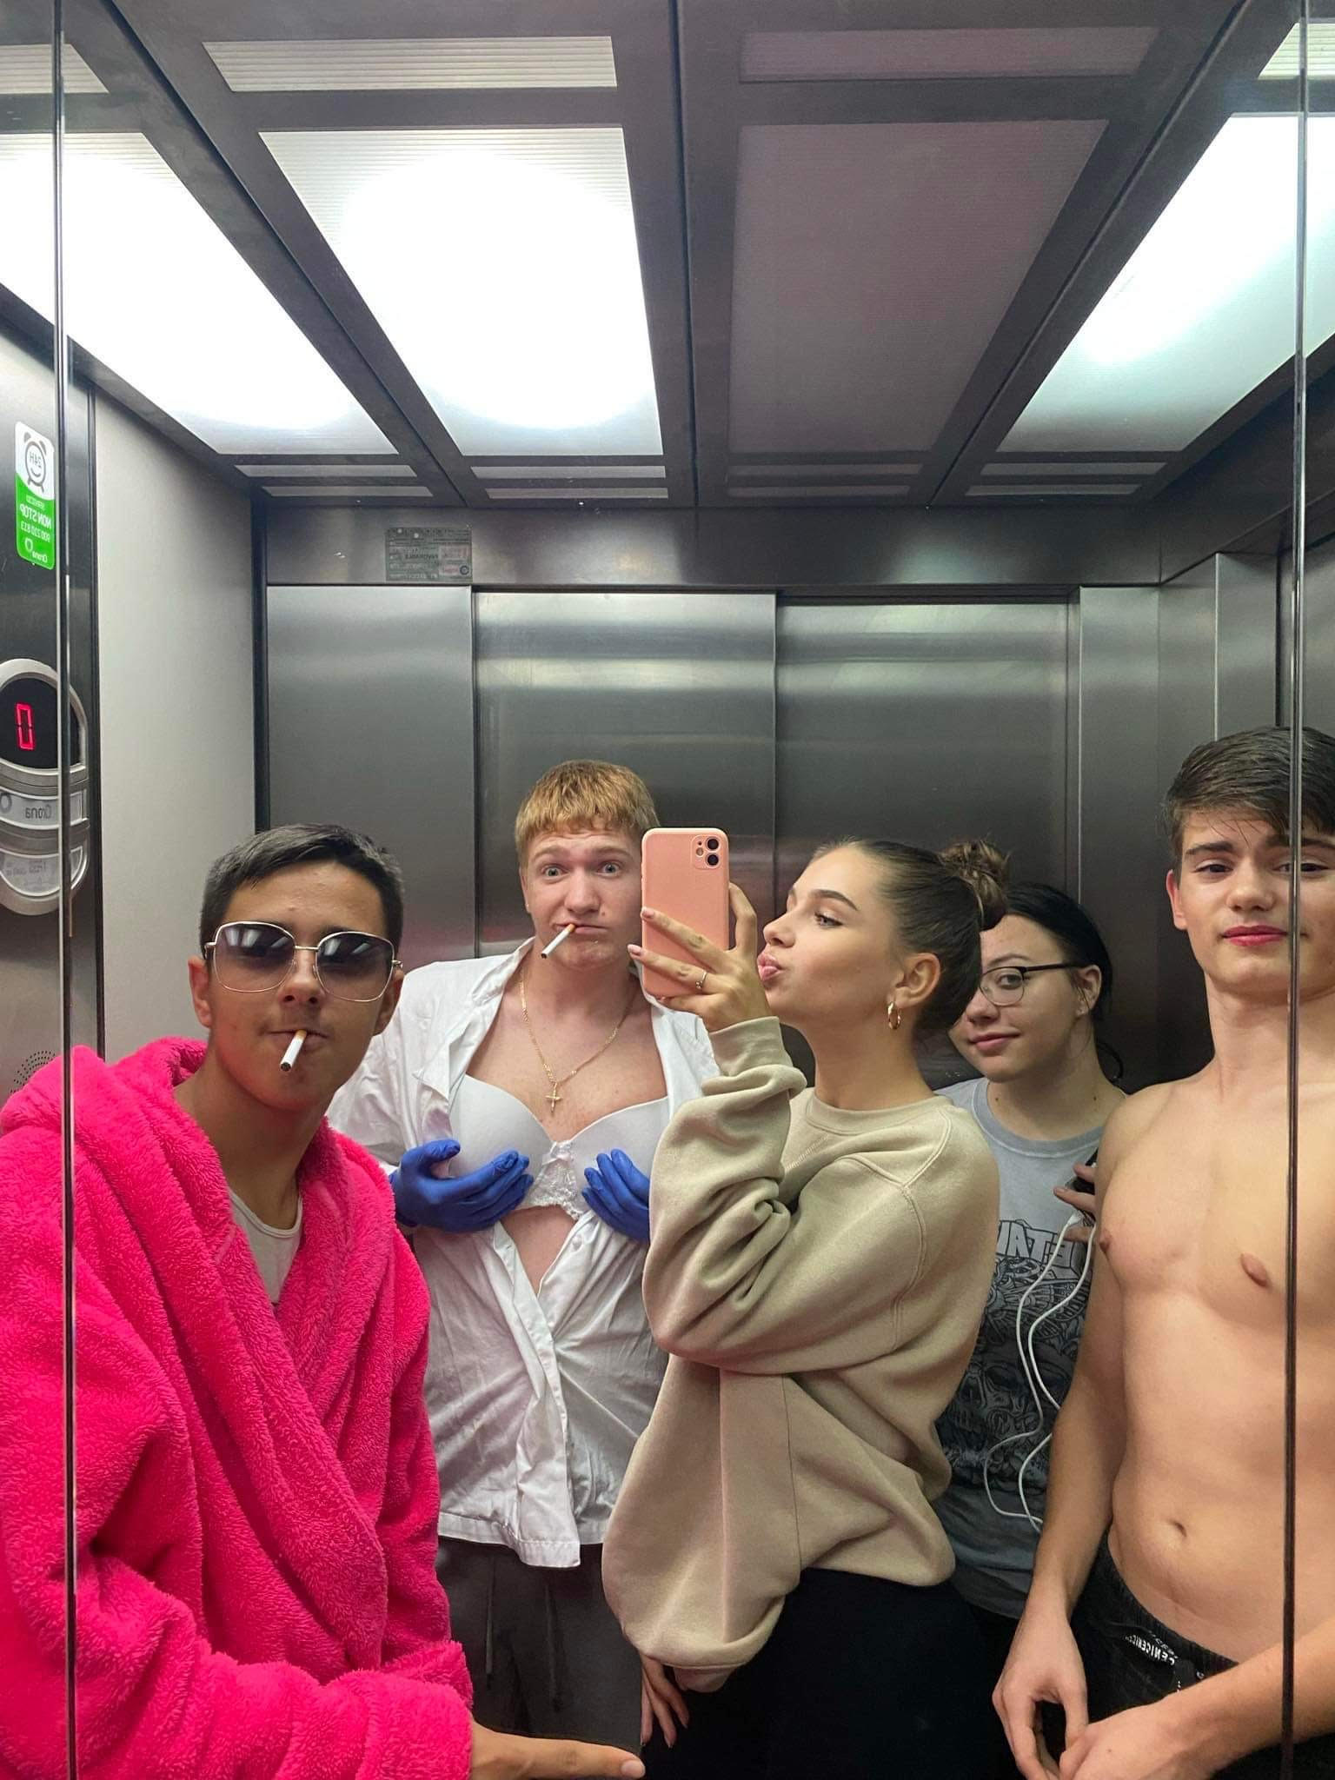
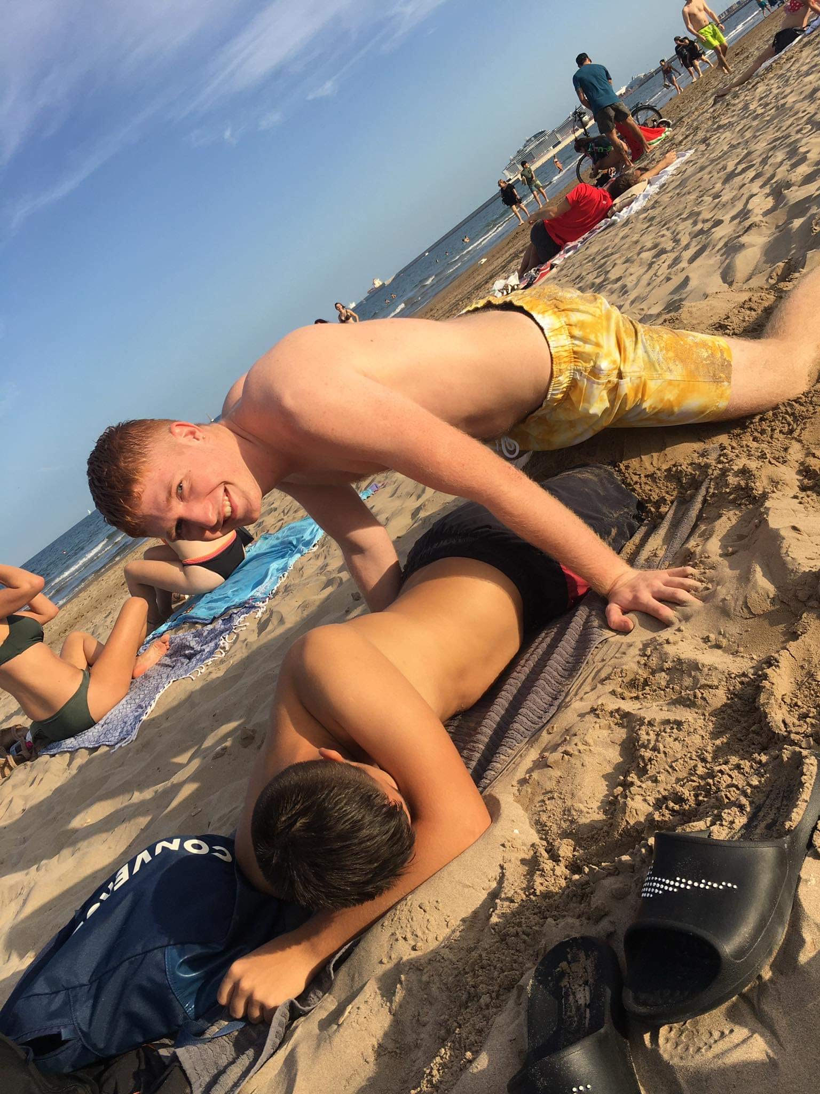
Amiket szabadidőnkben csináltunk

Slide 26
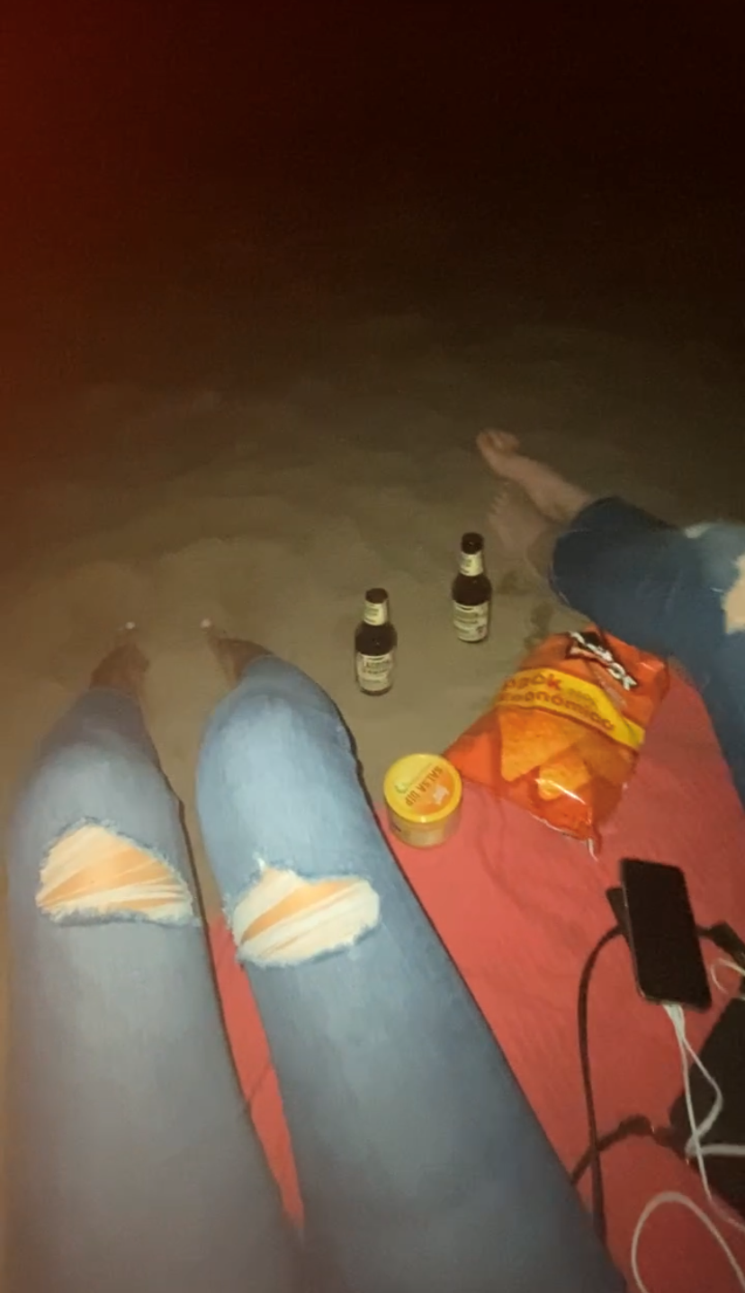
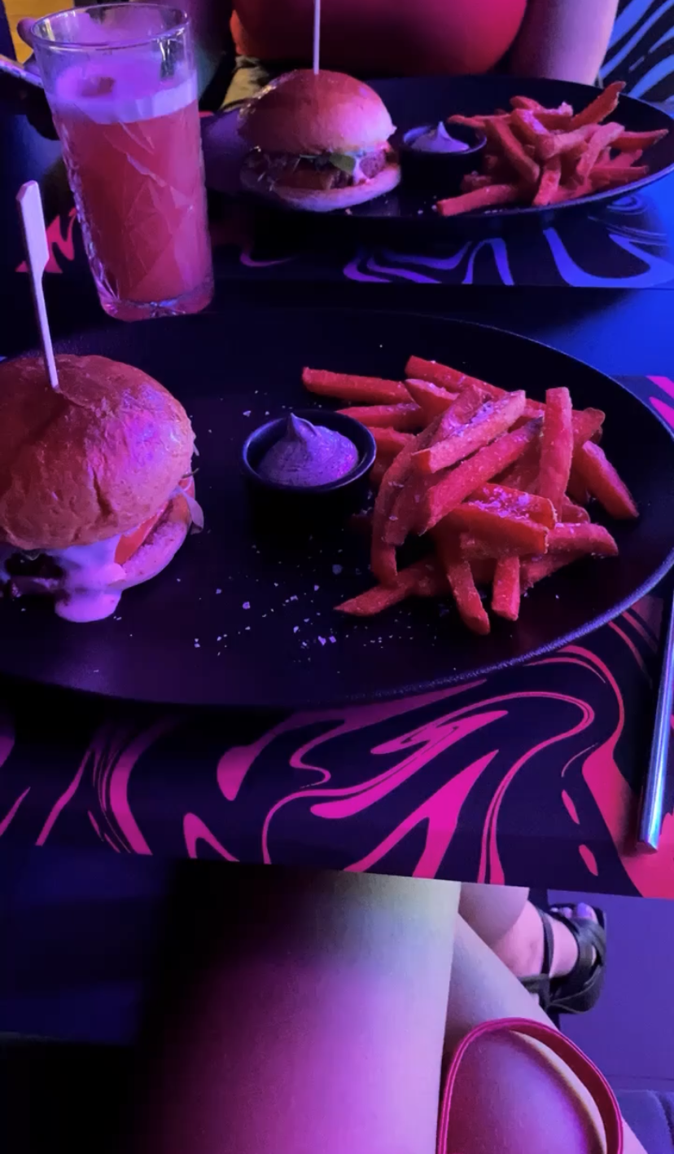
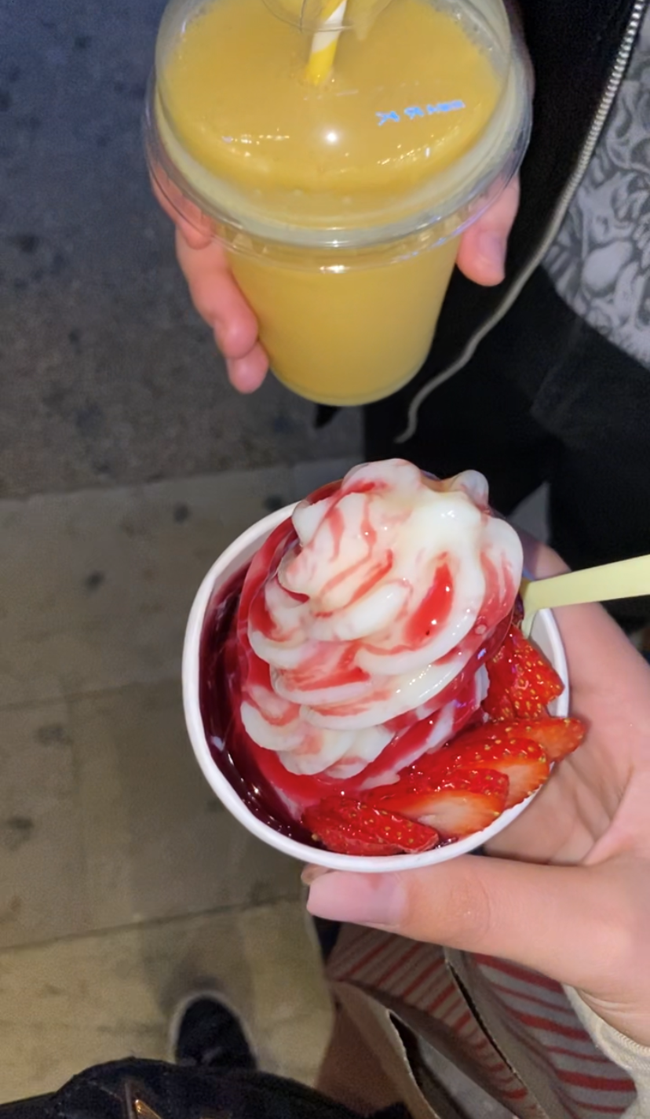

Slide 27
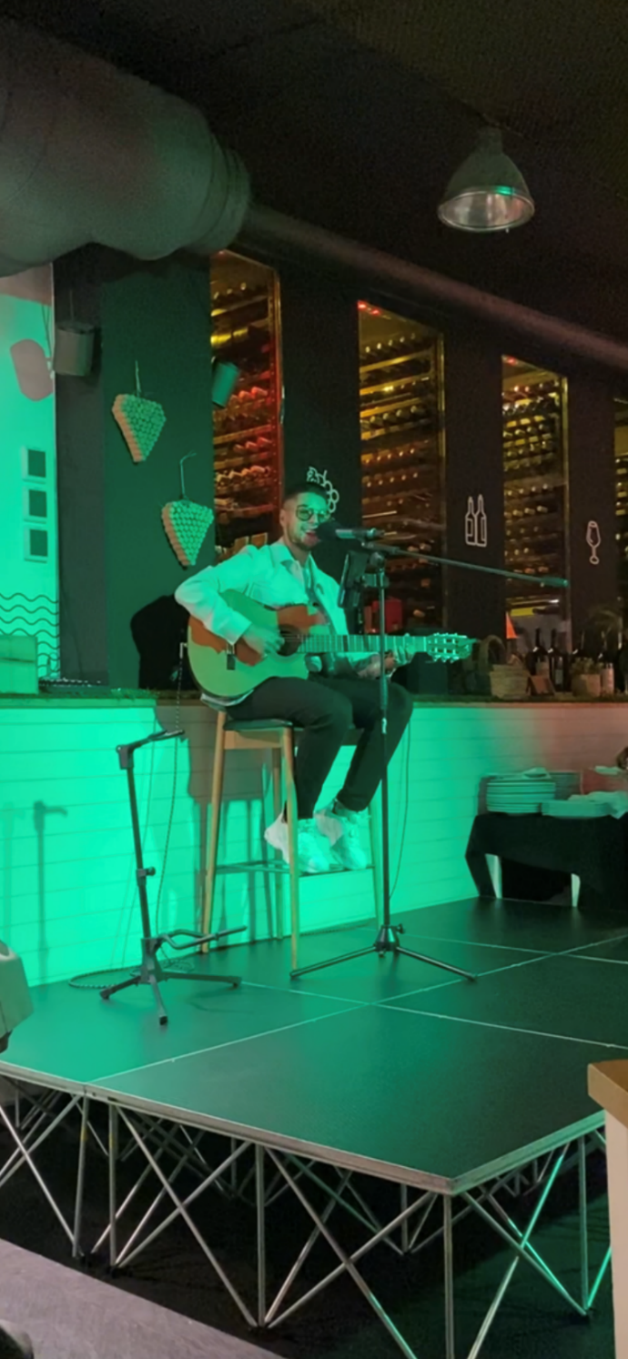

Slide 28
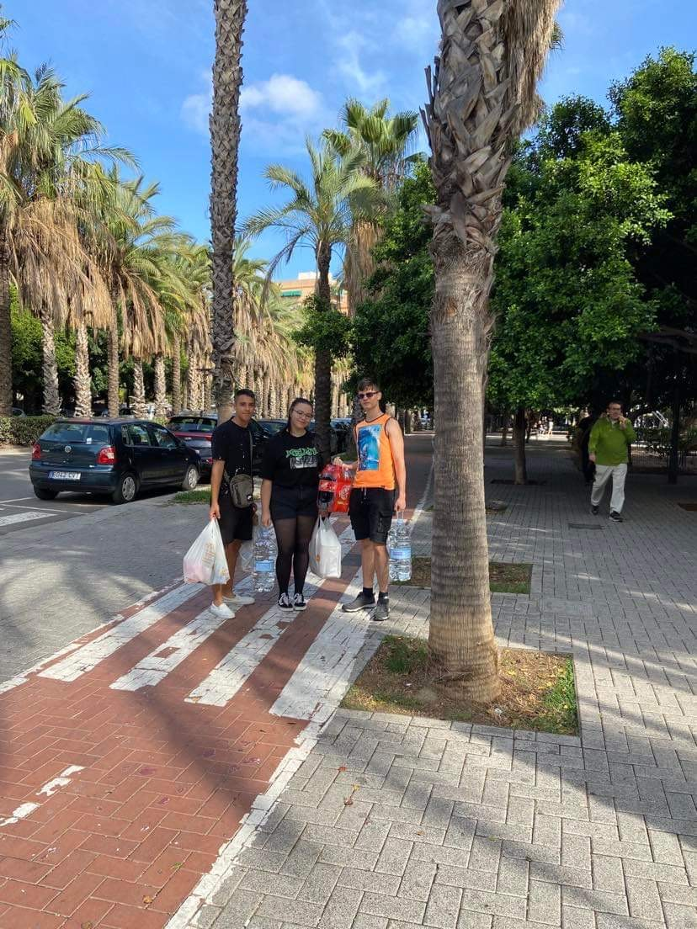

Slide 30
Amit hoztunk magunkkal:
Sangría
Jobb angoltudás
Poquito spanyol
Jobb kapcsolat kialakítás
A spanyol szokások
Valenciai paella

Slide 31
Köszönjük szépen a figyelmet!

